Slide 1
«Ефективна взаємодія з батьками щодо впливу сім'ї на розвиток дитини з інвалідністю»
Доповідачки:
Близнець Оксана Сергіївна, завідувачка відділенням психолого - педагогічної реабілітації,
Пшенична Марина Валеріївна вчитель – трудового навчання комунального закладу «Кропивницький міський центр комплексної реабілітації та надання соціальних послуг для осіб з інвалідністю» Кропивницької міської ради

Slide 2
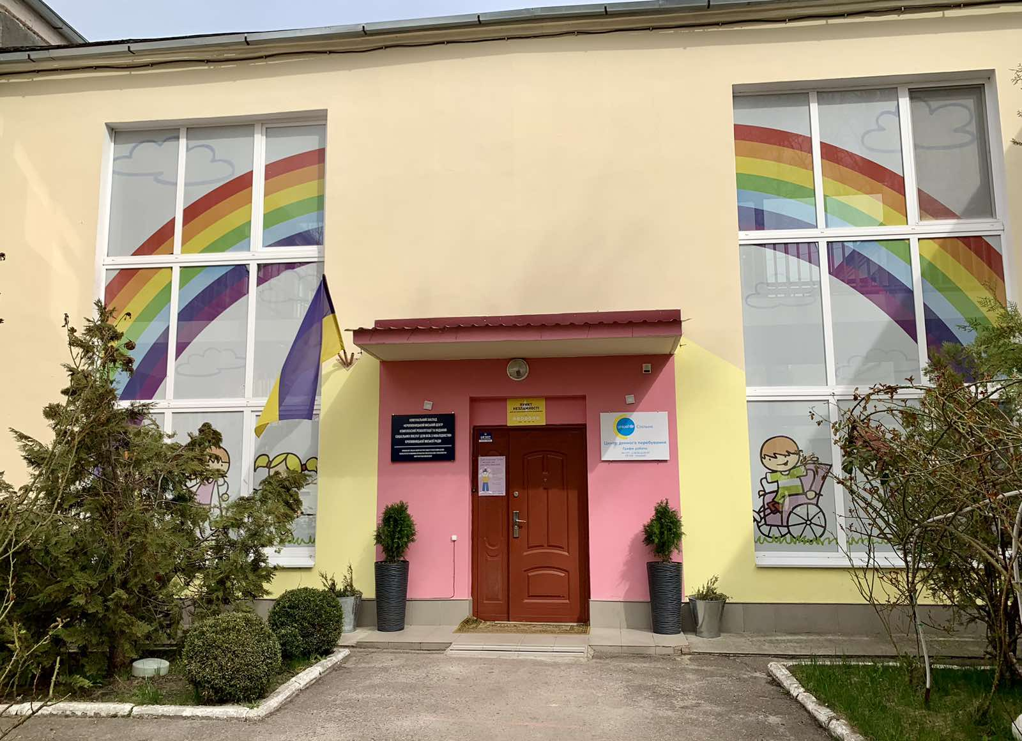
Центр комплексної реабілітації та надання соціальних послуг для осіб з інвалідністю - реабілітаційна установа, цільовим призначенням якої є здійснення комплексу реабілітаційних заходів, спрямованих на створення умов для всебічного розвитку дітей з інвалідністю, та дітей віком до трьох років (включно), які належать до групи ризику щодо отримання інвалідності, засвоєння ними знань, умінь, навичок, досягнення і збереження їхньої максимальної незалежності, фізичних, розумових, соціальних, професійних здібностей з метою максимальної реалізації особистого потенціалу.

Slide 3
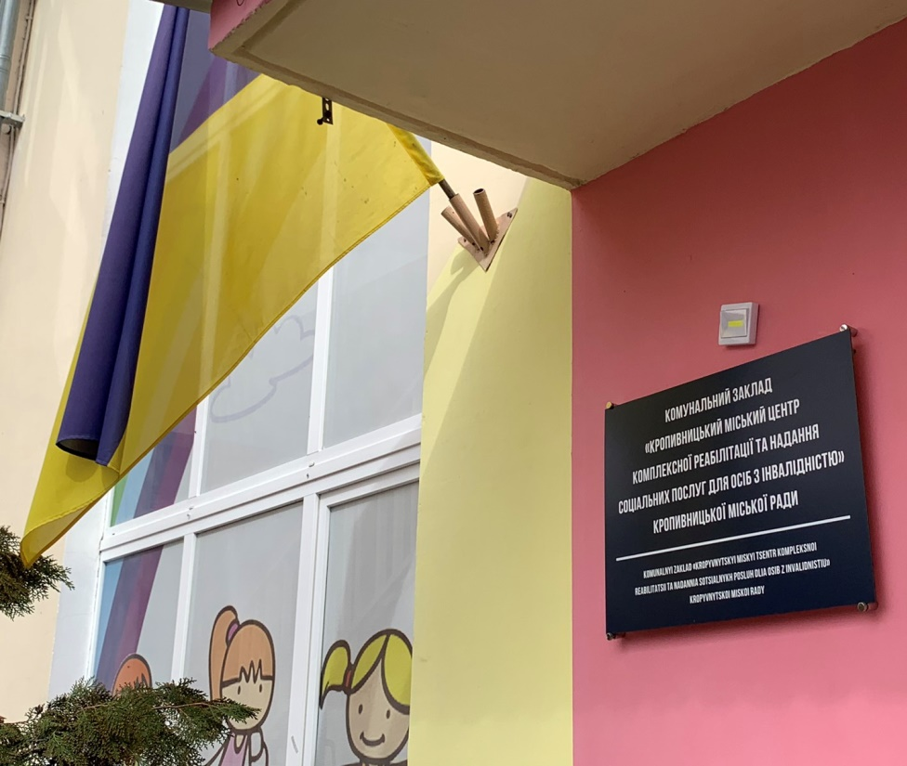
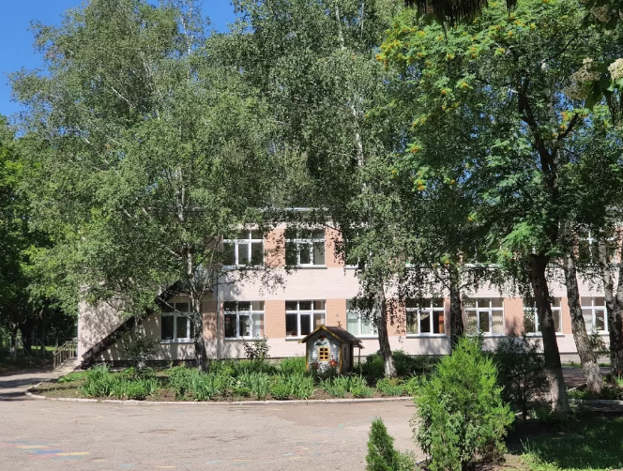
Реабілітаційний процес:
- рання реабілітація (абілітація) (забезпечує комплексний підхід до дитини з інвалідністю, який полягає в поєднані різних видів та форм реабілітації та включає послуги з соціальної, психолого-педагогічної, медичної реабілітації, фізичної реабілітації);
- денний догляд (безпечні та належні умови для денного перебування дітей з інвалідністю та надання послуги денного догляду дітям з інвалідністю);
- соціальна реабілітація (навчання основним соціальним навичкам);
- психолого-педагогічна реабілітація (психолого-педагогічне консультування, психолого-педагогічна діагностика, психолого-педагогічна корекція);
- фізична реабілітація (лікувальний масаж, лікувальна фізкультура);
- медична реабілітація (профілактичні заходи, медичне спостереження).

Slide 4
«Яка сім’я – такий і я» Народна мудрість

Slide 5
«Відповідальне батьківство – запорука щастя дитини»
Сім’я є природним середовищем первинної соціаліза­ції дитини, джерелом її матеріальної та емоційної підтрим­ки, засобом збереженню і передання культурних цінностей. З перших днів появи дитини на світ сім’я покликана готувати її до життя та практичної діяльності, в домаш­ніх умовах забезпечити розумну організацію її життя.

Slide 6
Основою розвитку у відповідальному батьківстві є бажання працювати над собою. Кожен день головне робити крок до себе і своїх дітей, адже для них батьки є прикладом, опорою та підтримкою, особливо це важливо для виховання дітей з інвалідністю. Адже, батьки різними шляхами повинні допомогати дитині розвиватися, вміти підтримувати та стабілізувати дітей в емоційно складних ситуаціях і стресі.

Slide 7
Ефективна взаємодія з батьками щодо впливу сім'ї на розвиток дитини з інвалідністю є важливою складовою успішного та гармонійного розвитку дитини.

Slide 8
Принципи, які використовують наші фахівці з батьками в процесі реабілітації дітей з інвалідністю :
1. Співпраця та відкритість: встановлення відкритого та довірливого зв'язку з батьками. Підтримка постійного обміну інформацією про розвиток їхньої дитини, досягненнями та труднощами. Важливо показати, що ми розуміємо почуття батьків та готові підтримати їх. Такий підхід допомогає збільшити взаємоповагу та співпрацю.
2. Спільне планування: залучаємо батьків до процесу планування програм та індивідуальних цілей для дитини, враховуючи її потреби та можливості.
3. Підтримка та ресурси: надаємо батькам інформацію про ресурси, послуги та програми, доступні для їхньої дитини. Допомогаємо їм зрозуміти їхні права і можливості..

Slide 9
4. Підтримка самостійності: наші фахівці сприяють розвитку навичок самостійності у дитини та надають батькам інструменти для підтримки цього процесу вдома.
5. Навчання батьківству: надають батькам можливості для навчання та розвитку навичок батьківства дитини з інвалідністю. Організовують тренінги та консультації для батьків з питань розвитку дитини з інвалідністю.
6. Визнання успіхів: підкреслюють досягнення дитини та прогрес, який вона робить, і висловлюють вдячність батькам за їхню роль у цьому.

Slide 10
Форми роботи з батьками, які використовує Центр реабілітації дітей з інвалідністю
Тренінги з психологом
Майстер-класи
Виїздні екскурсії
Проведення свят
Батьківські збори
Індивідуальні консультації

Slide 11
Індивідуальні консультації
Важливу роль відіграють зустрічі з батьками для консультацій, обговорення їхніх питань, переживань та потреб. Потрібно пам'ятати, що кожна родина має свої унікальні потреби, тому важливо працювати з батьками дитини з інвалідністю індивідуально, з урахуванням їхніх конкретних обставин та переваг. Важливо виявити їхні очікування та забезпечити їм необхідну інформацію та підтримку.

Slide 12
Тренінги з психологом
Тренінг для батьків дитини з інвалідністю може бути надзвичайно корисним і допоможе їм краще розуміти потреби своєї дитини, також допоможе знаходити ефективні способи підтримки і розвитку їхньої дитини. Організація тренінгу для батьків, дає змогу обмінюватися досвідом, взаємопідтримуватися та отримувати поради від фахівців. Наші проведені тренінги:
Тренінг «Батьківство без стресу»
Тренінг «Я супермама»
Заняття з елементами тренінгу: «Стресостійкість або як «не розсипатись» під час війни».
Курс управління стресом «Самодопомога Плюс».

Slide 13
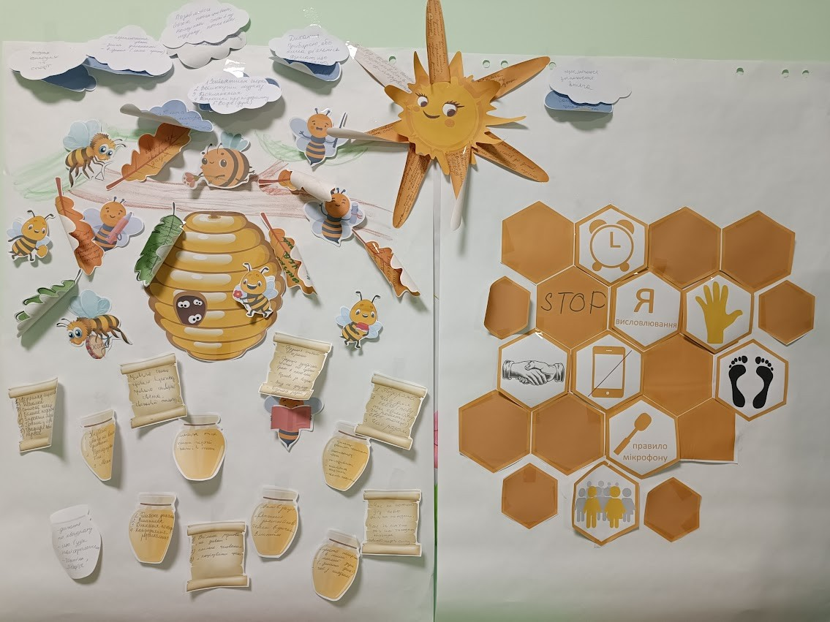
Тренінгова програма «Батьківство без стресу»
Мета програми: Поліпшення стосунків між батьками й дітьми шляхом розвитку та підтримання навичок позитивного батьківства; формування навичок розпізнавання стресових реакцій дітей та ознайомлення із способами якнайкращого реагування на них; надання першої психологічної допомоги, а також сприяння розвитку стресостійкості батьків та осіб, які їх замінюють.

Slide 14
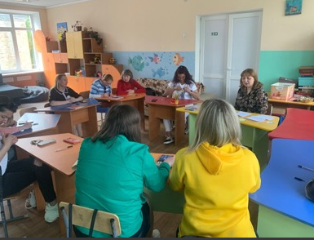
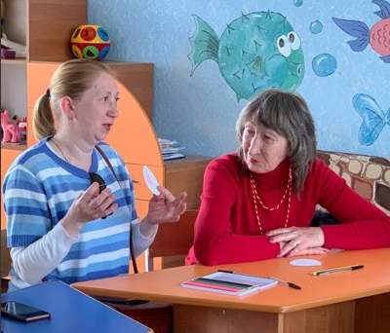
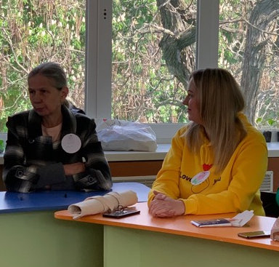
Тренінг «Я супермама»
Мета: прищеплювати любов і повагу до жінки – матері, бабусі, сестрички, подруги. Виховувати в учнів естетичний смак, навички морально – етичної поведінки.

Slide 15
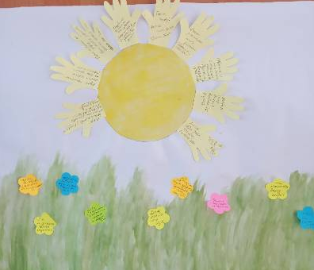
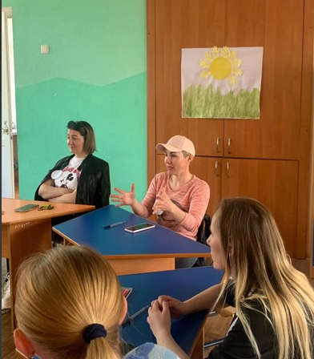
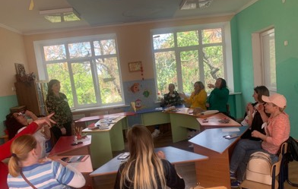

Slide 16
Заняття з елементами тренінгу: «Стресостійкість або як «не розсипатись» під час війни».
Мета: профілактика емоційного вигорання та неврозів за допомогою технік стресостійкості, навчання навичок саморегуляції та самодопомоги, формування позитивного емоційного стану для психологічного благополуччя.

Slide 17
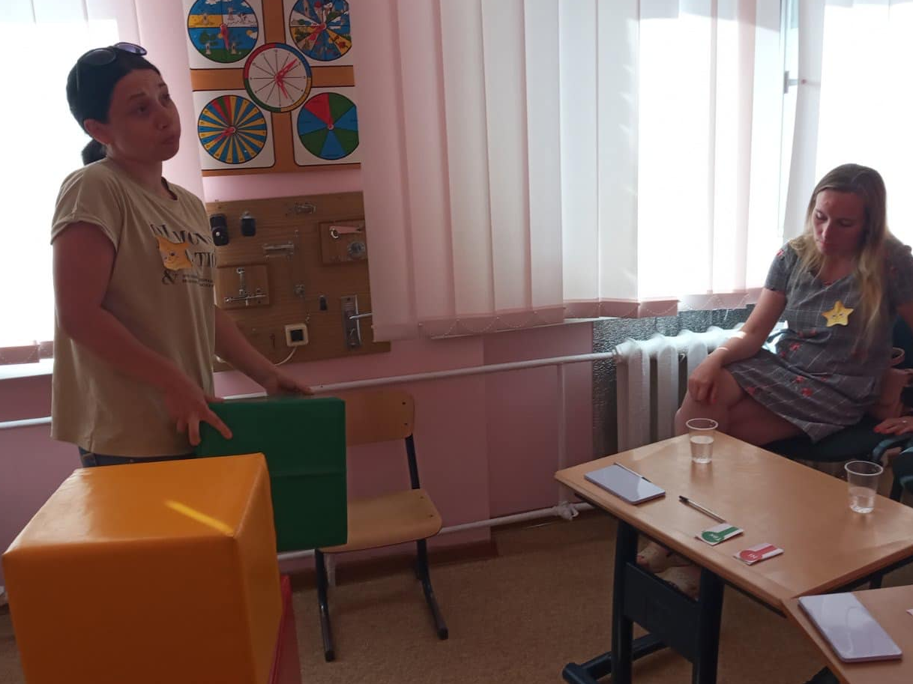

Slide 18
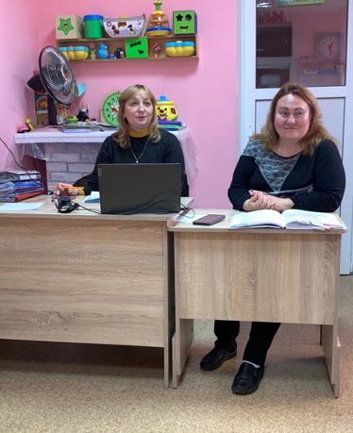
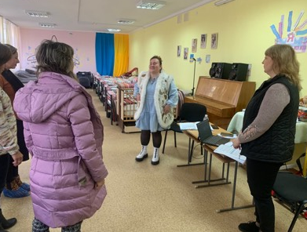
Курс управління стресом «Самодопомога Плюс».
Мета: підвищення батьківської обізнаності з питання здатності людини витримувати всі складнощі життя та успішно протистояти життєвим проблемам та труднощам; формування вмінь і навичок самовідновлення та самоконтролю в кризових ситуаціях.

Slide 19
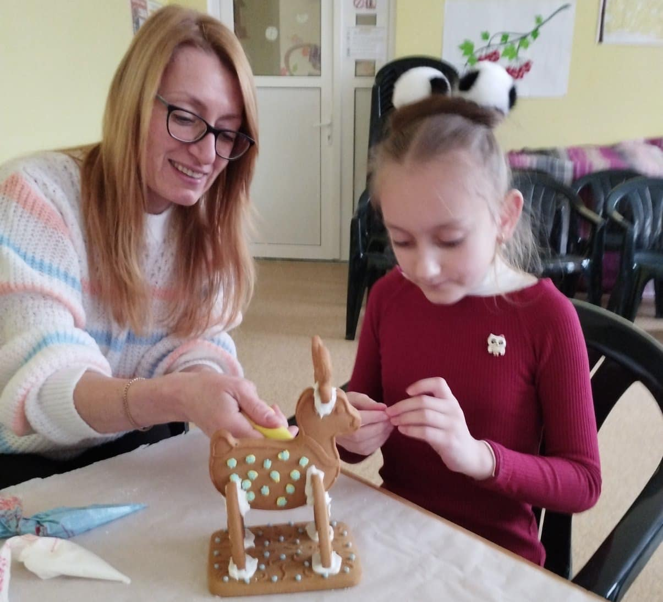
Майстер-класи
Майстер-класи для батьків дітей з інвалідністю можуть бути дуже корисними для надання підтримки, навчання необхідним навичкам, обміну досвідом, отримання позитивних емоцій. Залежно від потреб та інтересів батьків, можна планувати різноманітні заходи, спрямовані на збільшення їх знань та навичок.
Майстер-клас по розпису медових імбирних пряників

Slide 20
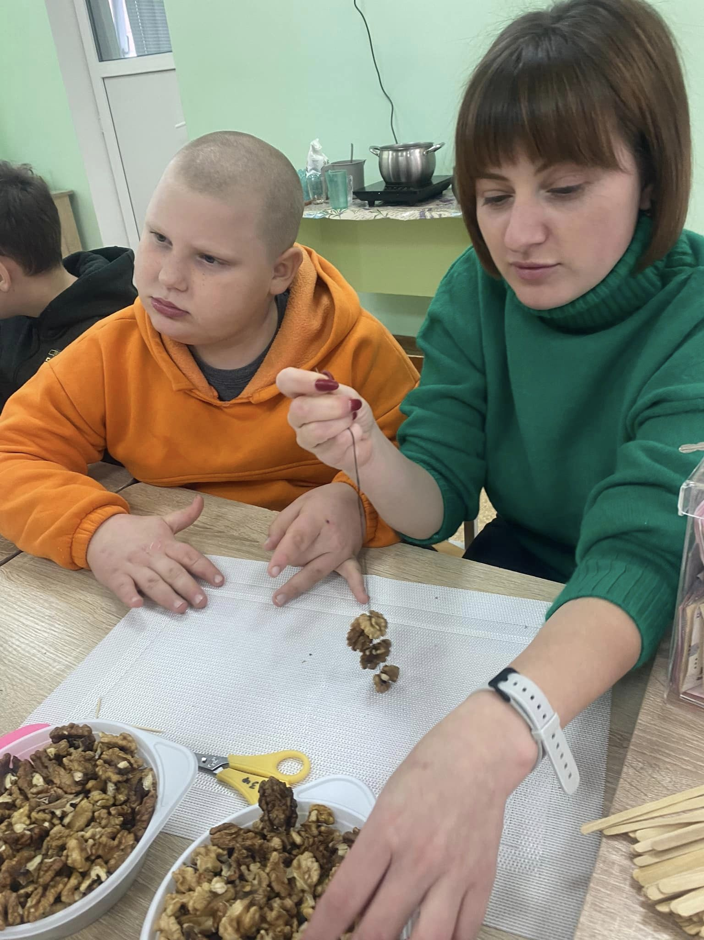
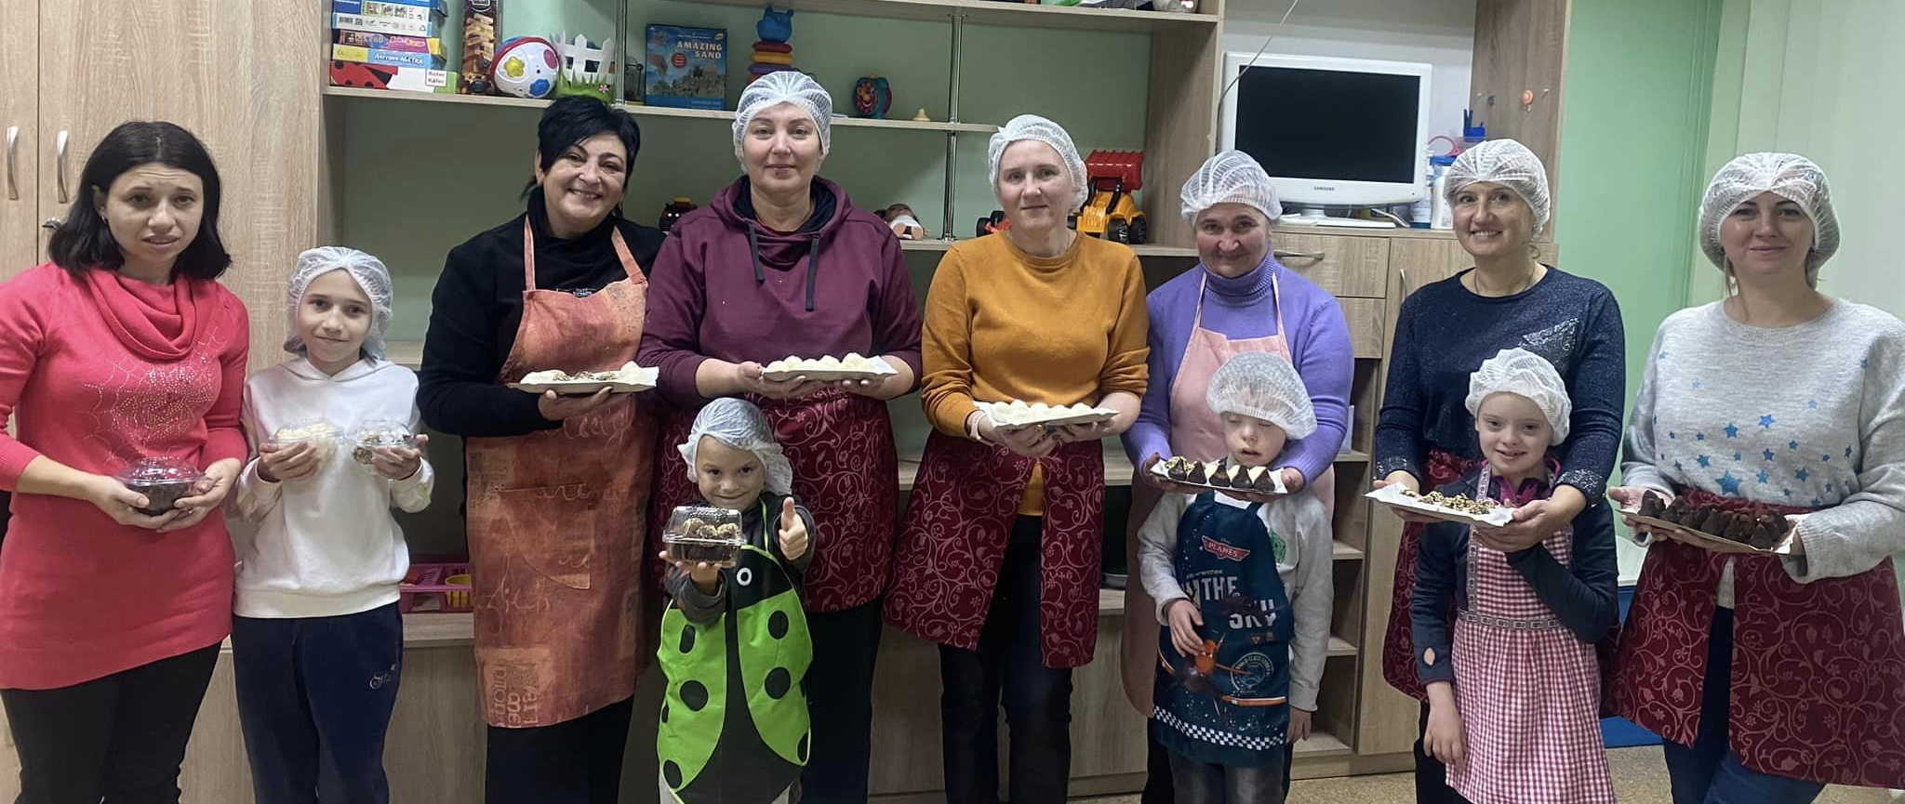
Майстер-клас
«Корисні цукерки своїми руками»

Slide 21
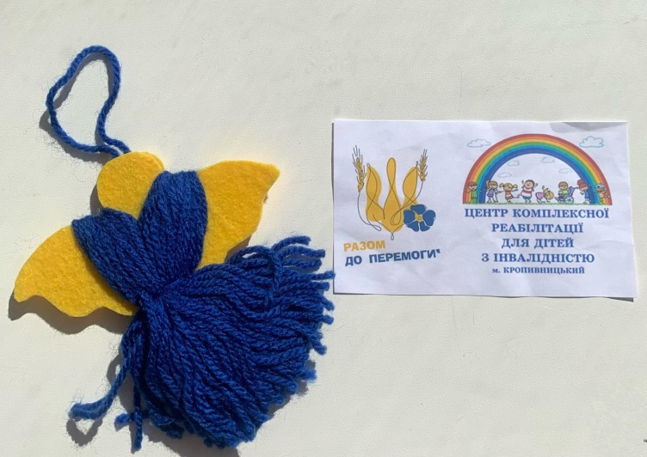
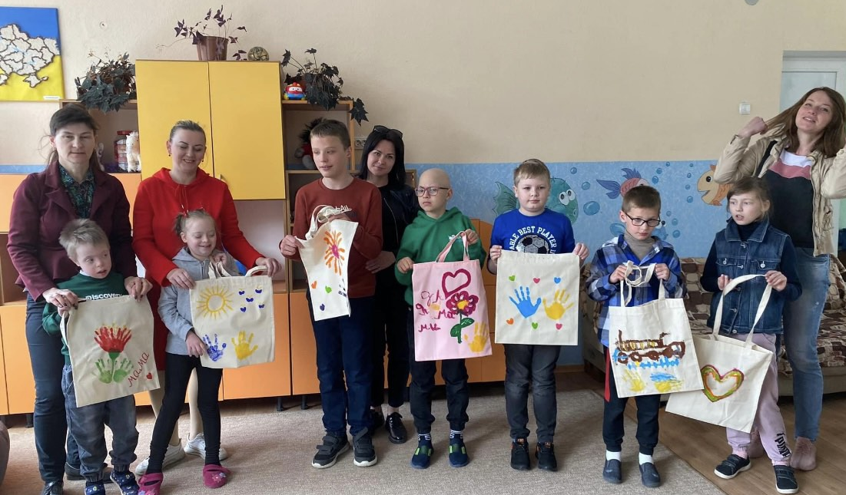
Майстер-клас «Янгол життя»
Майстер-клас «Еко – торбинка для моєї матусі»

Slide 22
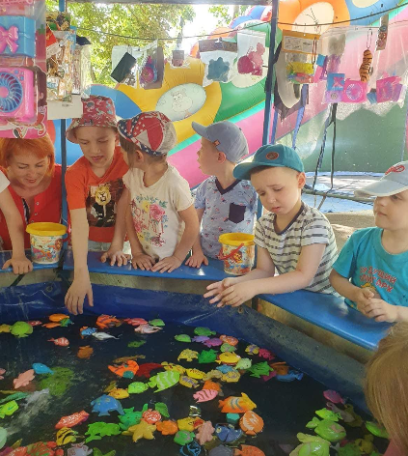
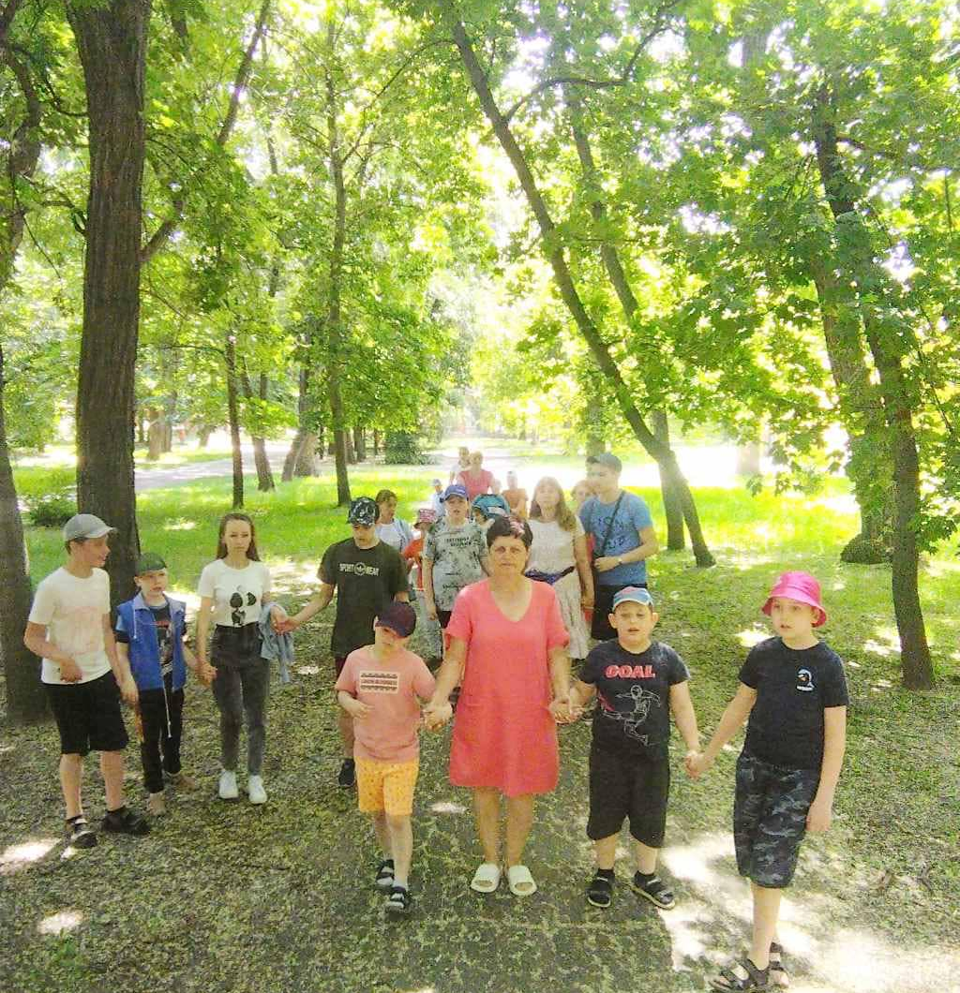
Виїздні екскурсії
Організація екскурсій для батьків дітей з інвалідністю може бути чудовою ідеєю, яка не лише дозволить їм насолодитися часом разом, але і створить можливість для нових досвідів та пізнання.
Екскурсії на відкритому повітрі

Slide 24
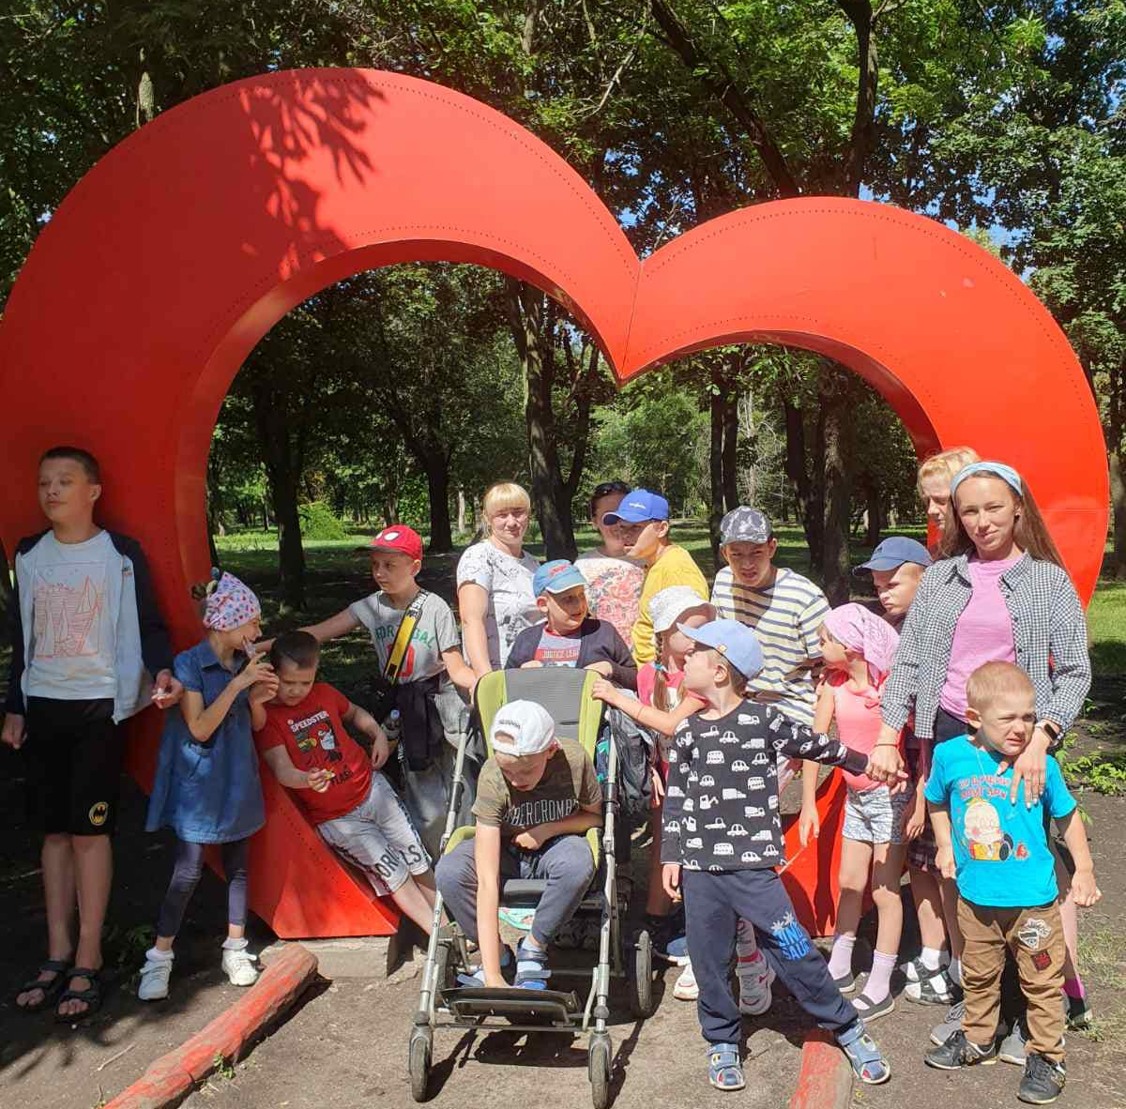
Екскурсії до Дендропарку

Slide 25
Екскурсія до центру розваг «Crazy Land»

Slide 26
Екскурсії до Реабілітаційного центру "Hippos"

Slide 27
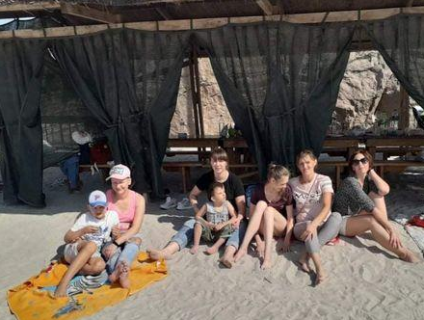
Відпочинок біля річки

Slide 28
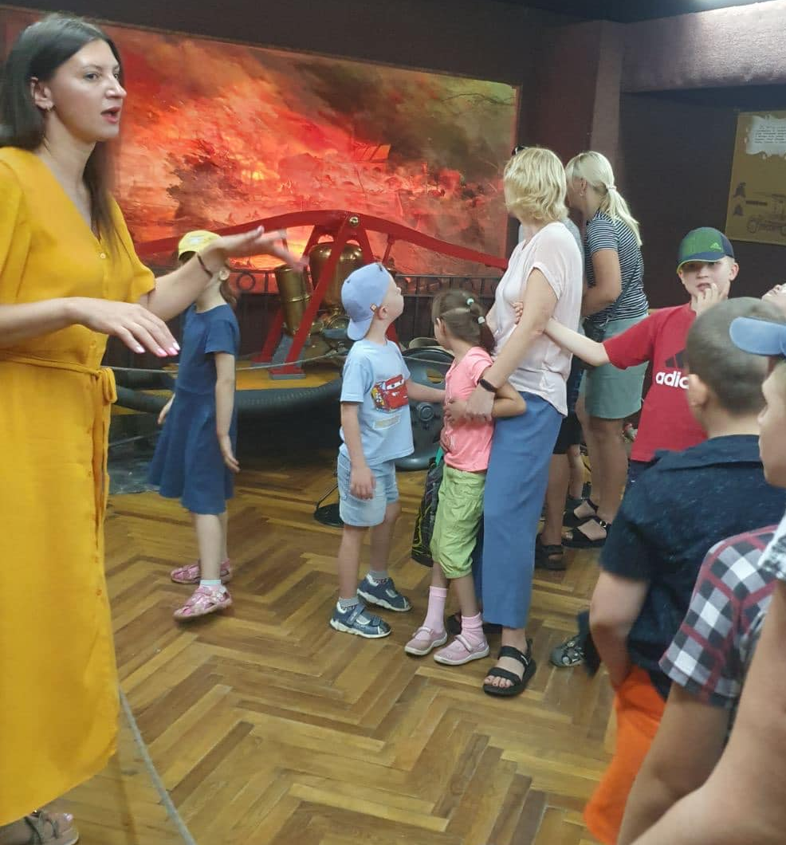
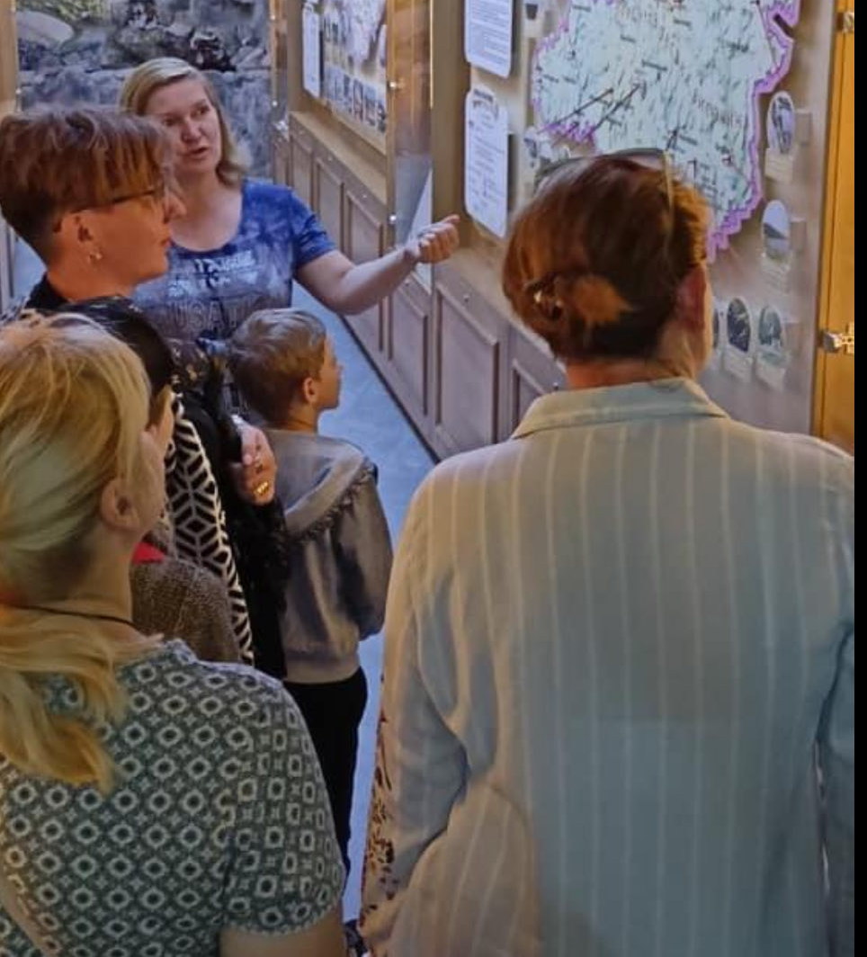
Відвідування бібліотек і музеїв
Обласна універсальна наукова бібліотека ім. Д.І. Чижевського
Народний музей пожежної охорони
Кіровоградський обласний краєзнавчий музей

Slide 29
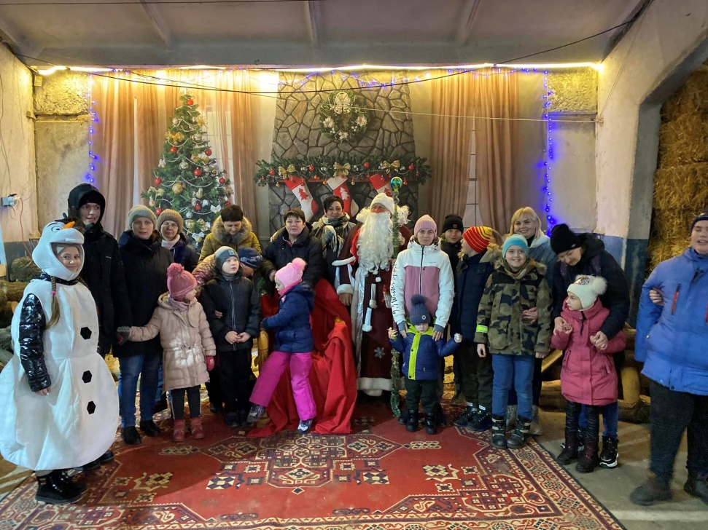
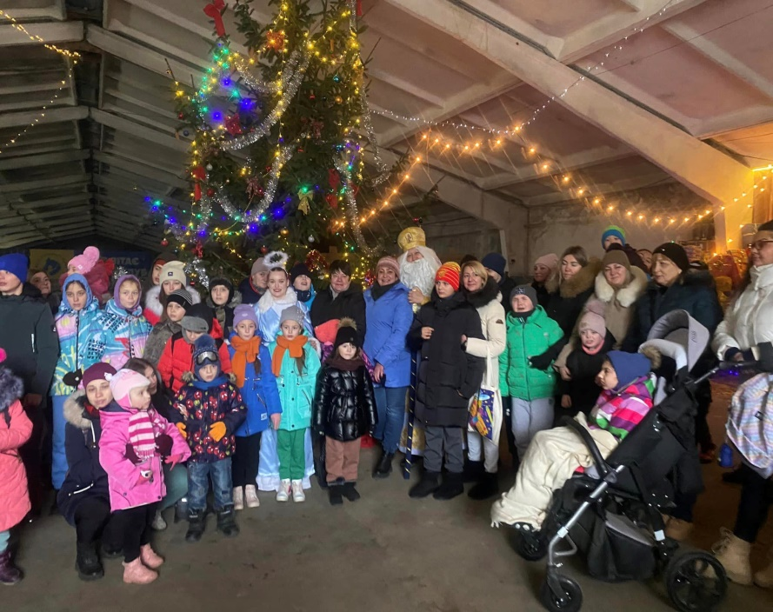
Проведення свят
Свята для батьків дітей з інвалідністю можуть бути особливими й важливими для них, оскільки це час відпочинку, підтримки та спілкування.
Новорічні свята

Slide 30
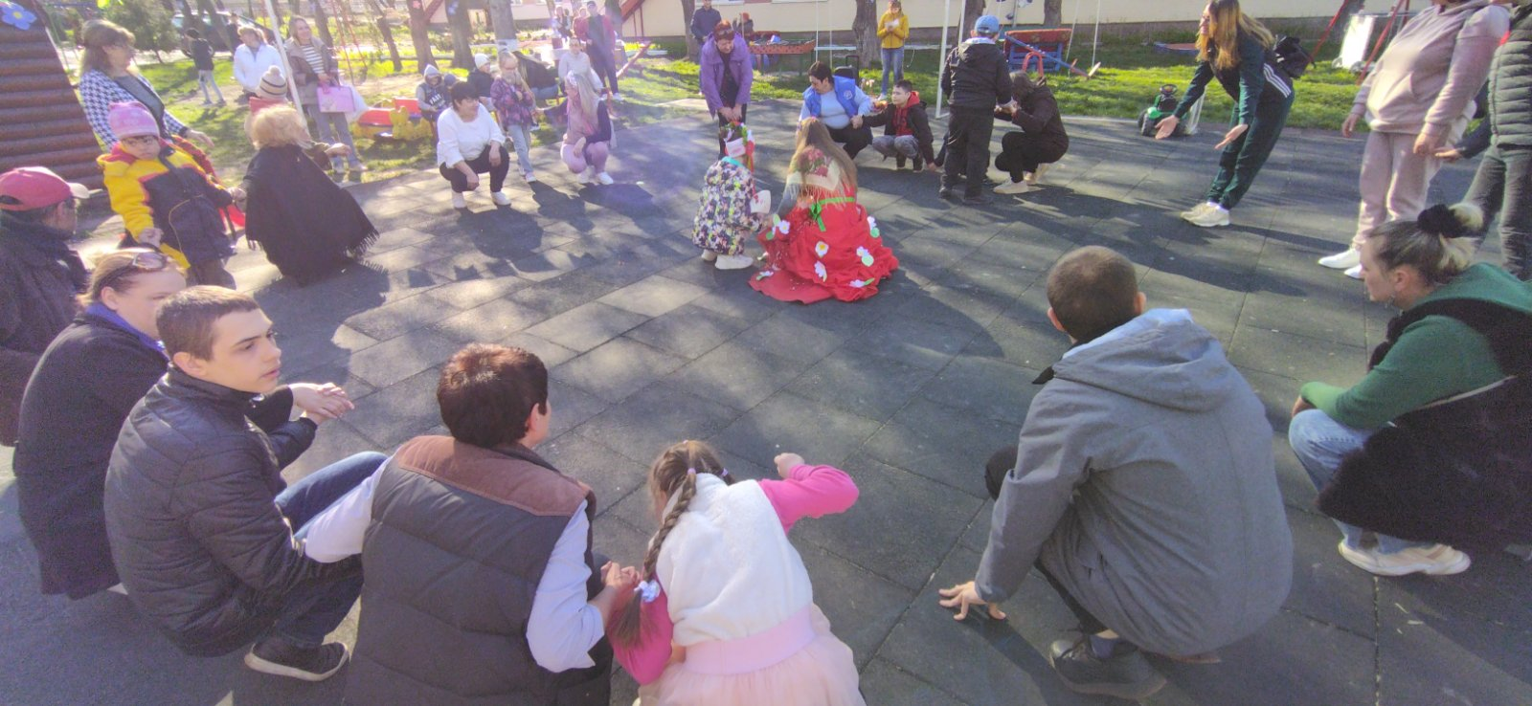
З нами весело завжди!

Slide 31
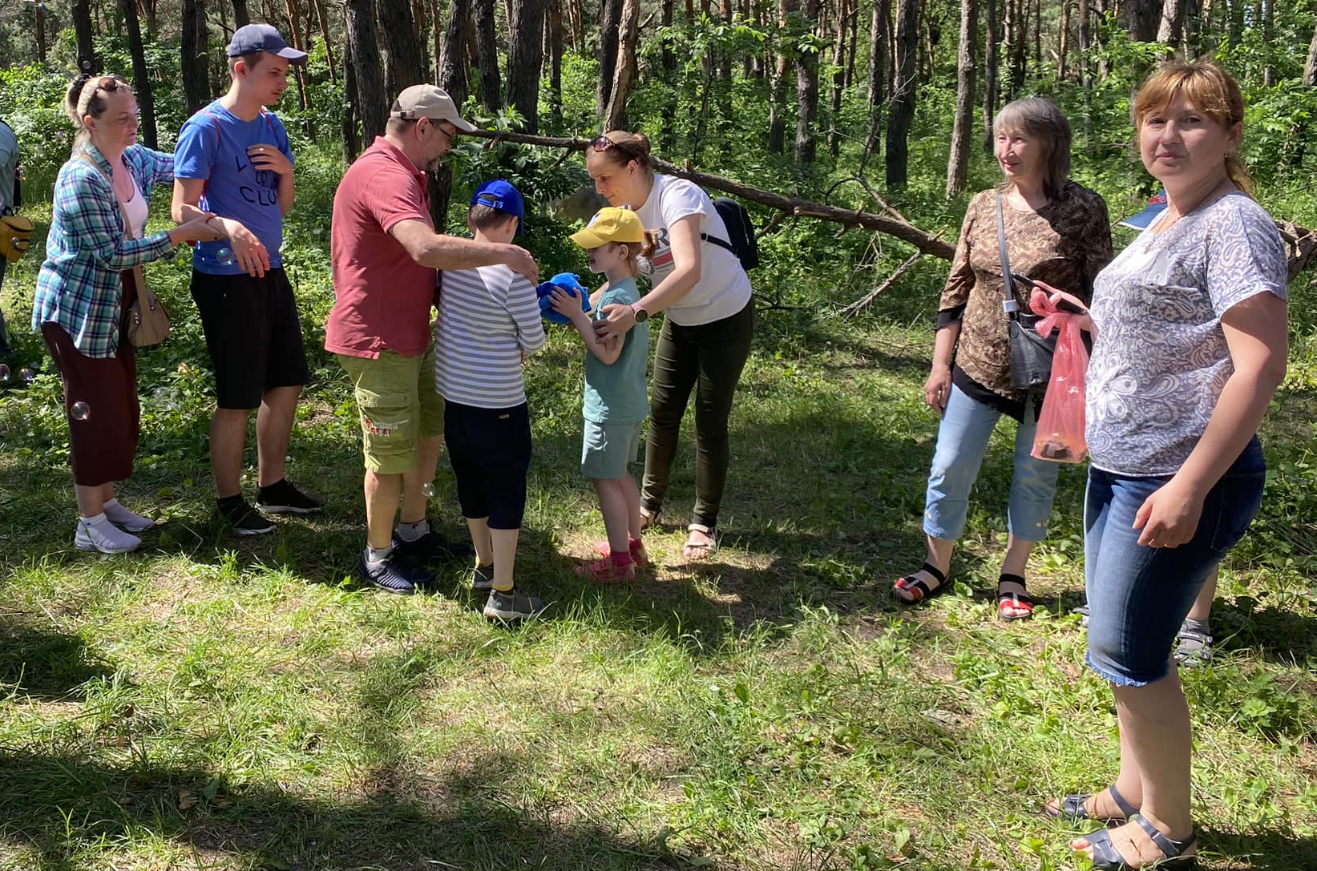
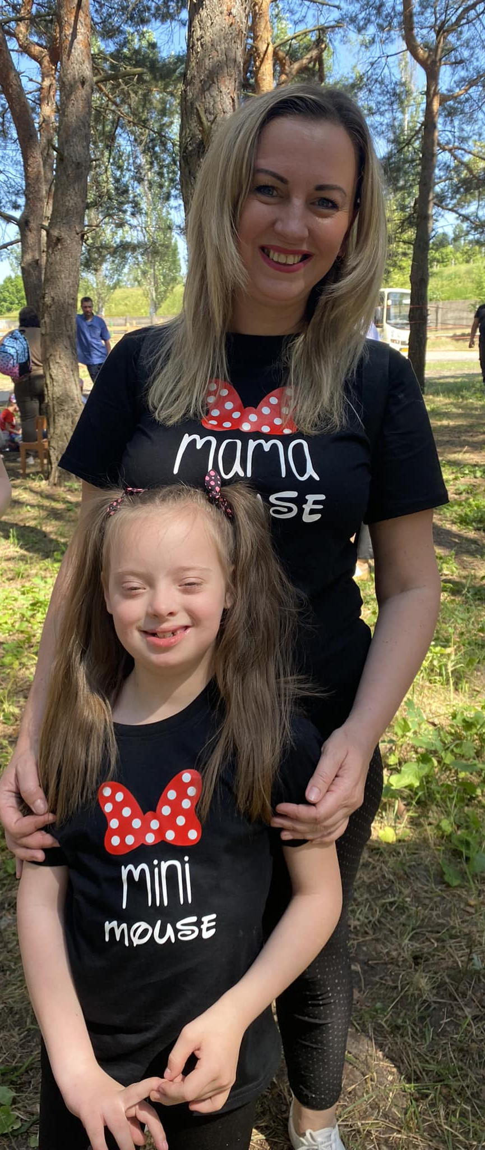
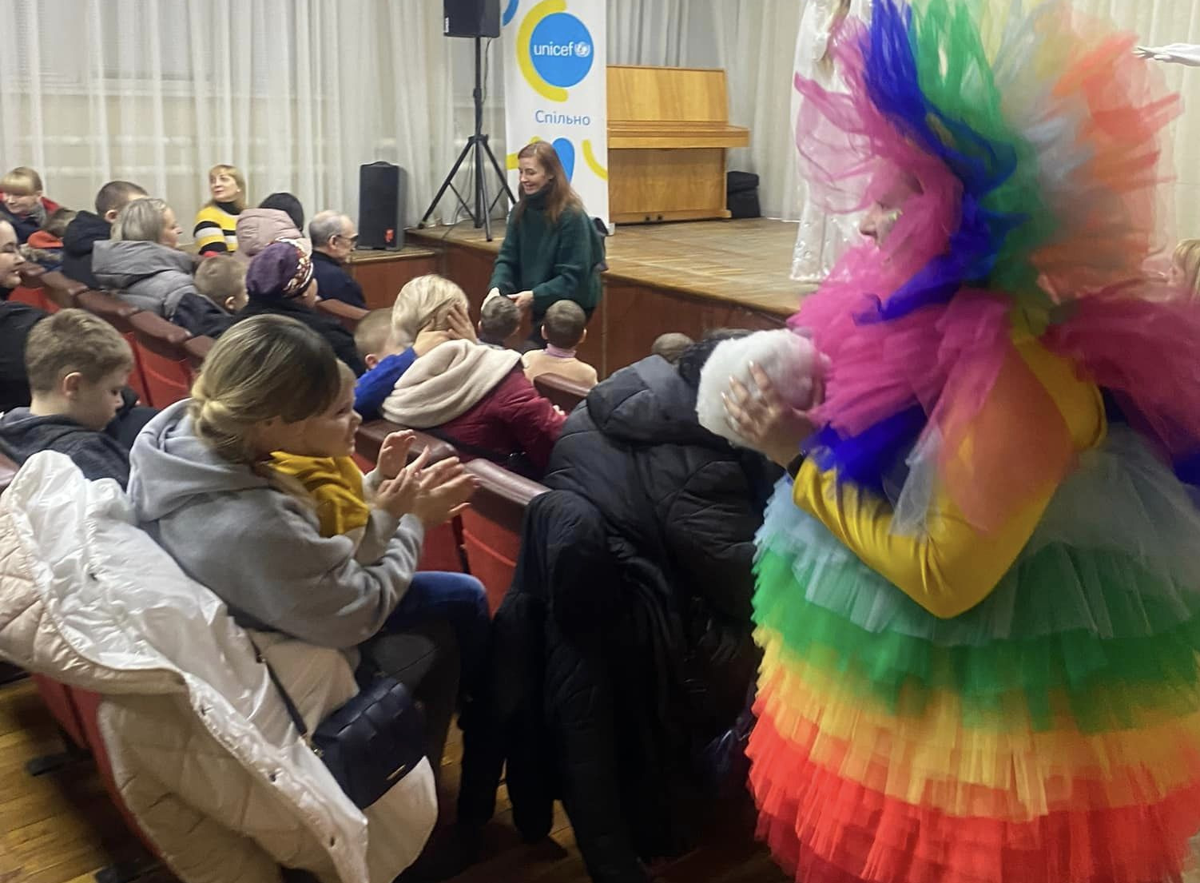
Веселі розваги

Slide 32
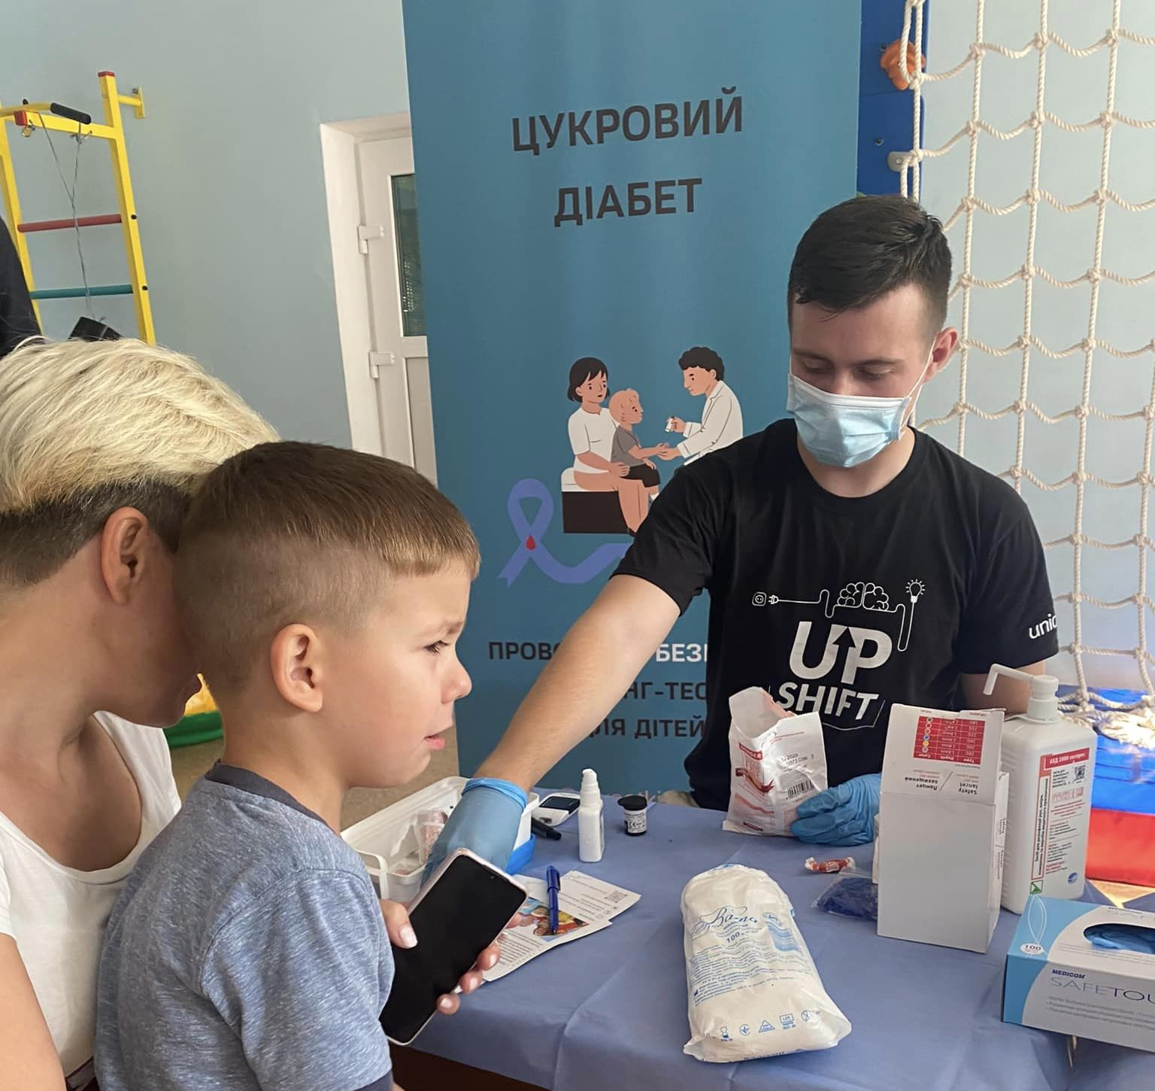
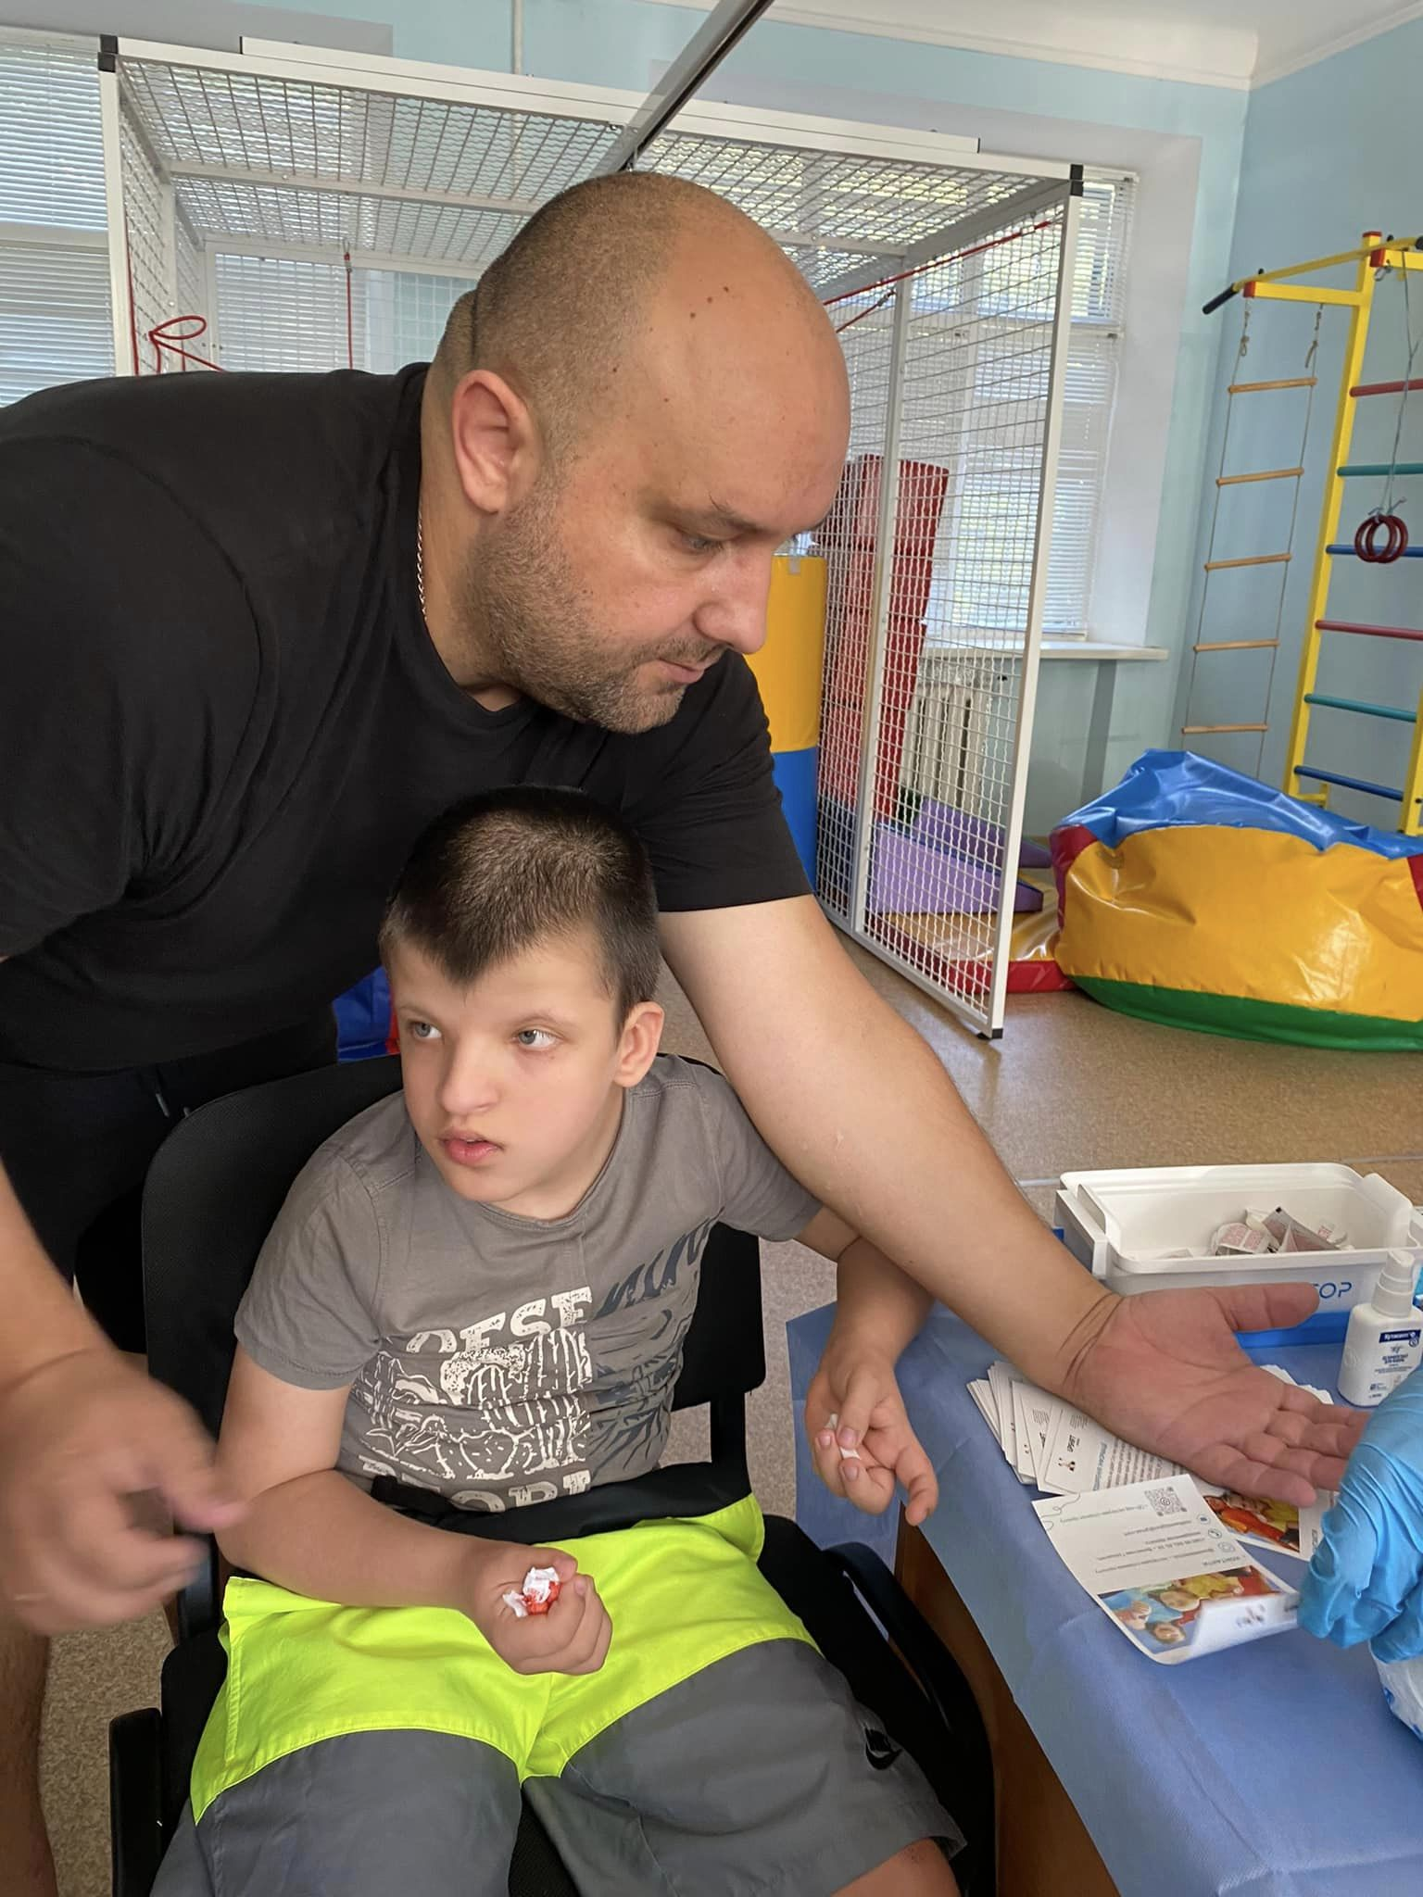
Ми піклуємося про наше здоров҆я!
Наші діти та батьки робили скринінг-тестування щодо рівня глюкози у крові в рамках програми UPSHIFT від UNICEF.
Ціль проєкту - це підвищити обізнаність дітей та їх батьків щодо цукрового діабету, важливість профілактики, розуміння виявлення головних симптомів та своєчасне звернення до лікаря.

Slide 33
Висновок
Отже, метою діяльності Центру є здійснення заходів з соціальної, психологічної, педагогічної реабілітації, професійної орієнтації та медичного супроводу, що спрямовані на розвиток дитини з інвалідністю та коригування порушень її розвитку, створення передумов для інтеграції її в суспільство. Соціальна реабілітація дитини з інвалідністю включає наступні заходи :
Інформування і консультування сім’ї дитини з інвалідністю з питань соціальної реабілітації і правових питань.
Соціально-психологічний патронат сім’ї дитини з інвалідністю, що має допомогти сформувати адекватні взаємини між батьками, іншими членами сім’ї та дитиною; допомогти дорослим створити комфортну для розвитку дитини сімейну атмосферу; розширити поінформованість батьків про потенційні можливості дитини, її перспективи в різних аспектах життя; створити умови для активної участі батьків у вихованні і навчанні дитини; навчити батьків реабілітаційних прийомів, організації ігрової та навчальної діяльності дитини.
Інформування сім’ї та надання рекомендацій щодо соціально-побутового орієнтування дітей.
Надання допомоги дитини з інвалідністю в підборі технічних засобів реабілітації, відповідно до медичних показників, навчання дитини-інваліда користуванню технічними засобами реабілітації.
Ефективна взаємодія з батьками щодо впливу сім'ї на розвиток дитини з інвалідністю є важливою складовою успішного та гармонійного розвитку дитини!

Slide 34
Джерела інформації:
Надь Б.Я., Романів О.П Роль батьків в процесі комплексної реабілітаційної допомоги дітям з інвалідністю // Україна. Здоров'я нації, 2018. № 3/1 (51) С. 46-48
Журавель Л. Мельник, Г. Романюк та ін. Батьківство без стресу: посібник для спеціалістів //— Київ, 2022. — 176 с.
Думанська В. П. Відповідальне батьківство: теоретичний аспект // Демографія та соціальна економіка, 2015, № 3 (25) С. 75-86

Slide 35
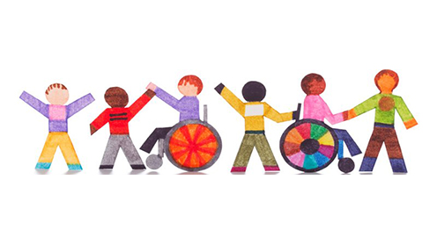
ДЯКУЄМО ЗА УВАГУ!

